Slide 1
SOUTENANCE
01 / 22
Allouer la terre en Guadeloupe
Un modèle d'optimisation : ce qu'il sait dire, et qui tient les leviers qu'il désigne.

Slide 2
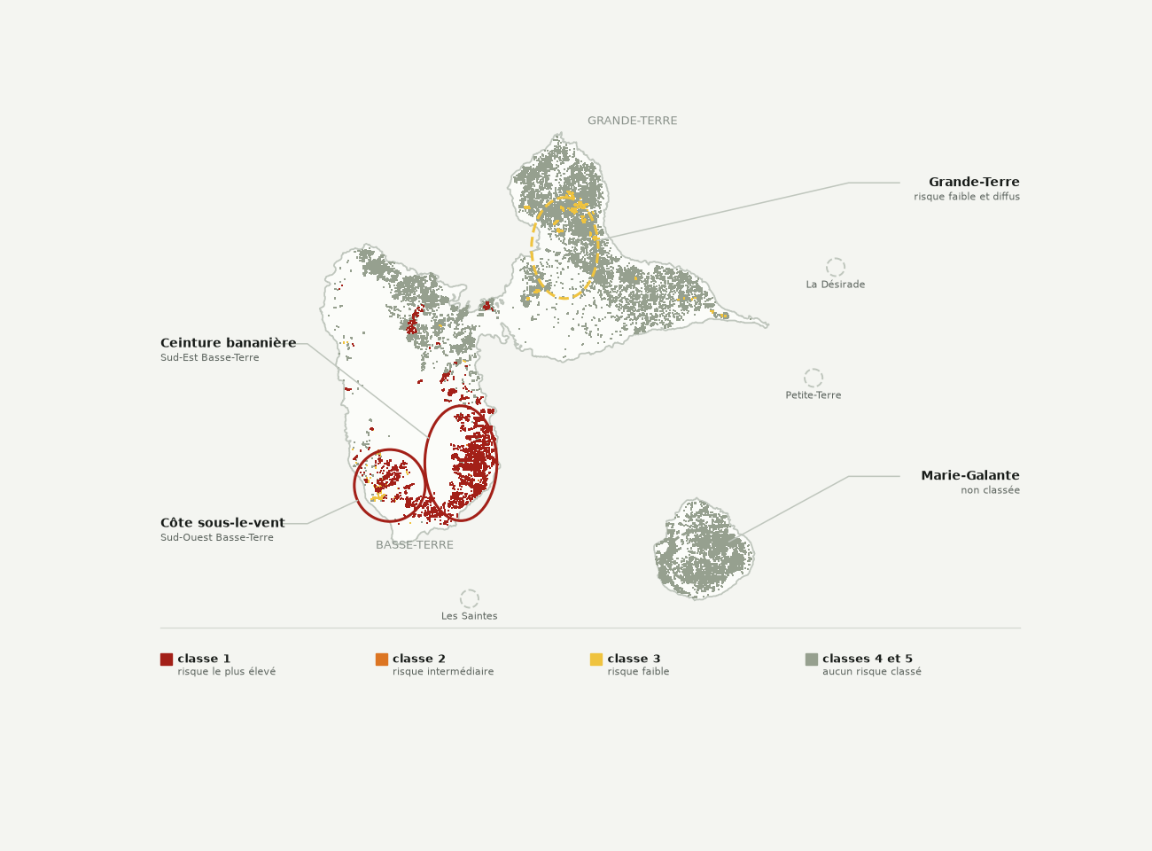
OUVERTURE
02 / 22
Chaque point est une parcelle réelle. Le rouge, c'est le chlordécone.
3 975
parcelles au risque le plus élevé
0
en Grande-Terre
2 147 ha
pour la seule Capesterre-Belle-Eau

Slide 3
PLAN
03 / 22
Le projet
9 MINUTES
— Porter le modèle
— Le calibrer sur l'observé
— Comparer des politiques
11 MINUTES
Le territoire
— Chlordécone
— L'argent de la canne
— Foncier, eau, échanges
— Qui tient les leviers
3 MINUTES
Retour réflexif

Slide 4
LE PROJET
04 / 22
Affecter chaque parcelle à au plus une culture
24 734
parcelles
4 638
exploitations
23 578
hectares cultivés
84
cultures possibles
308 847
choix binaires à trancher
— Maximiser la marge du territoire, ajustée du risque
— Sous contraintes d'agronomie, de foncier, de main-d'œuvre et de quotas
P11019 — Capesterre-Belle-Eau, 0,80 ha, irrigable, chlordécone classe 1. Son exploitation : 8 parcelles, 3,09 ha. On la retrouvera.

Slide 5
LE PROJET
05 / 22
Réécrire l'outil, défauts compris
— Dépendance — langage propriétaire, licences, versions
— Traçabilité — faire varier un levier supposait d'éditer le code
— Silence — interrogé sur une colonne absente, l'outil renvoie 0 sans prévenir
Ce que ce zéro muet avait produit. Le verger pluvial était interdit sur toutes les parcelles du territoire, depuis toujours. Code correct, résultat plausible, défaut invisible.
Parité d'abord, corrections ensuite — sinon une divergence n'est plus attribuable.
18 377
lignes de code
613
tests automatisés
681
sommes de contrôle
1
fichier de configuration qui pilote tout

Slide 6
LE PROJET
06 / 22
Savoir décrire avant de prescrire
LE RÉSULTAT QUI COMPTE
12 782
hectares de canne simulés
12 813
hectares observés
Aucune contrainte ne nomme la canne. Ni imposée, ni plafonnée, ni dotée d'une ligne d'aide propre — retrouvée à 0,2 % près. Même chose pour la banane.
Métrique | Article 2015 | Modèle porté
Types d'exploitation reproduits | 81 % | 86,9 %
Parcelles bien simulées | 66 % | 67,6 %
Surface bien simulée | 77 % | 77,1 %

Slide 7
LE PROJET
07 / 22
Ce que le modèle ne sait pas faire
— 4 cultures sur 11 sous le seuil d'écart. Le résidu est sur les petits postes.
— Aucun débouché modélisé, sauf canne et banane d'export. Le vivrier suppose un marché infini.
— L'élevage est absent — 6 109 ha de prairie sans raison de l'être.
— Rendements potentiels, 1 à 4 fois ceux du territoire.
Un écart nul serait une alerte, pas un succès. Le plan observé vaut environ 15 % de moins que l'optimum calculé : un modèle qui reproduirait exactement l'observé aurait cessé d'être normatif.

Slide 8
LE PROJET
08 / 22
Politiques × forçages × fronts
POLITIQUE · 10
Ce que décide la puissance publique : plafond d'azote, enveloppe de subventions, plancher d'emploi, inertie.
FORÇAGE · 12
Ce qu'imposent le climat et les marchés : cyclone, sécheresse, choc sur les intrants, crise systémique.
BALAYAGE · 2 FRONTS
La variation d'un seuil, point par point, pour tracer les compromis atteignables.
Pas de moyenne sur les forçages — ce serait affirmer une loi de probabilité que personne n'a choisie. Pire cas, regret maximal, domaine de viabilité.
Fronts par ε-contrainte, pas par somme pondérée : en nombres entiers, une somme pondérée rate les points non convexes.

Slide 9
LE PROJET
09 / 22
Le classement dépend du contexte
La marge brute contient la subvention. Classer sur elle des politiques qui déplacent des aides avantage celles qui subventionnent le plus — d'où la colonne hors aide, où le classement change encore.
« — » signale une cellule jamais calculée, pas une infaisabilité. 14 cellules résolues sur 120 possibles : budget de calcul gelé.
Politique | Nominal | dont hors aide | Choc intrants | Crise systémique
Statu quo | 98,4 | 27,1 | 59,8 | −17,0
Écophyto réglementaire | 83,0 | 26,5 | 41,3 | —
Transition agroécologique | 81,4 | 42,1 | — | −19,8
Souveraineté alimentaire | 128,2 | 93,3 | — | −32,2

Slide 10
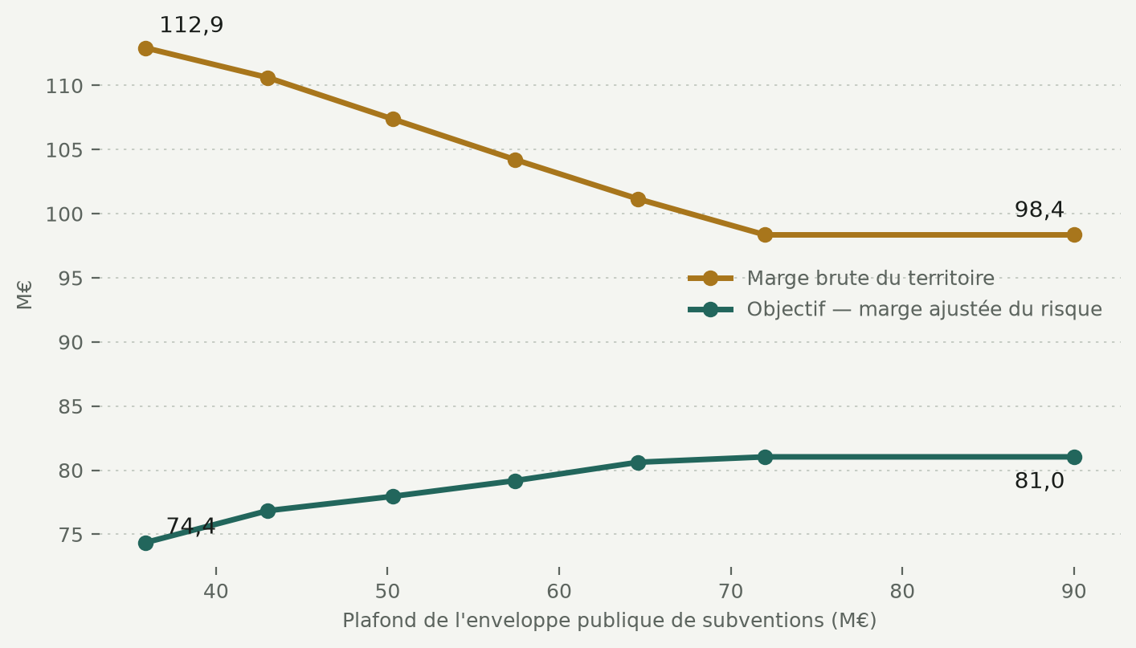
LE PROJET
10 / 22
L'aide achète de la stabilité, pas de la marge
18 % → 34 %
part de la marge absorbée par le risque, enveloppe resserrée
— Banane d'export : 2 004 → 95 ha
— Canne : −2 231 ha
— Maraîchage et igname : doublés
— Prairie : +1 539 ha
L'export libère 4 140 ha ; le vivrier en reprend la moitié. Et personne ne vérifie que ces hectares trouvent un acheteur.

Slide 11
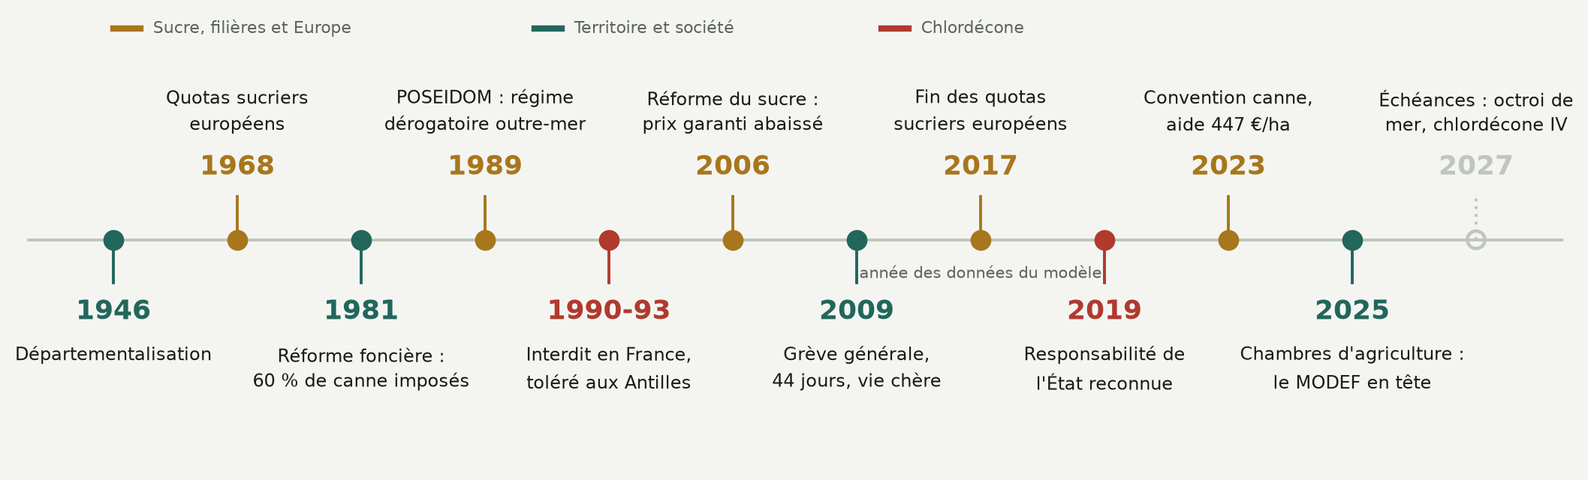
LE TERRITOIRE
11 / 22
L'assolement d'aujourd'hui est un dépôt de décisions publiques

Slide 12
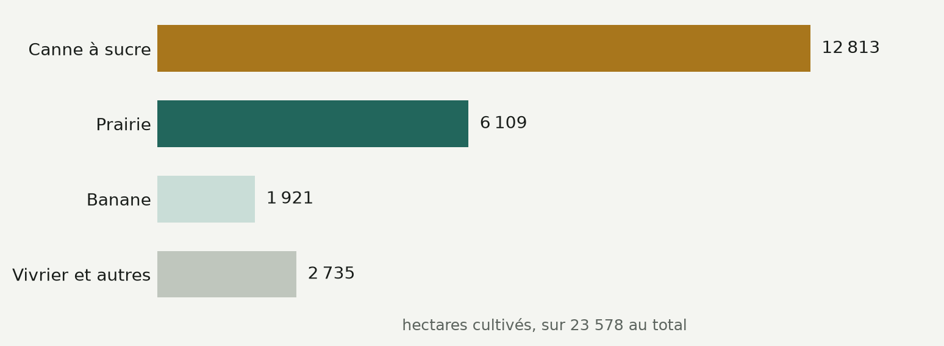
LE TERRITOIRE
12 / 22
Produire peu, cher, et importer l'essentiel
7 200
exploitations agricoles
5 ha
de moyenne, contre 69 ha dans l'Hexagone
+42 %
sur les produits alimentaires face à l'Hexagone
≈ 20 %
des besoins couverts localement
Trois cultures, 90 % de la terre. Développer le vivrier n'est pas une politique d'ajout, c'est une politique de retrait.

Slide 13
CHLORDÉCONE
13 / 22
Il n'interdit pas la banane. Il interdit l'igname.
14 200 ha
classés à risque
≈ 7 300 ha
encore en usage agricole
La molécule est fixée dans le sol et passe dans l'organe récolté qui touche ce sol.
P11019, classe 1 : on peut y planter de la canne, pas de l'igname.
Autorisé par dérogation pour sauver la banane, il frappe aujourd'hui les cultures vivrières de base.
Sensible | Non sensible
Igname, patate douce, madère, dachine, carotte | Canne à sucre, banane
Melon, pastèque, concombre, courge | Agrumes, fruitiers, arboriculture
Ciboule, poireau | Légumes-fruits palissés, hors-sol
Élevage au sol, volailles de plein air

Slide 14
L'ARGENT
14 / 22
Cinq instruments publics sous un prix qui n'en est pas un
> 80 %
du prix de la canne payé par l'argent public — ordre de grandeur de presse
2
usines — Gardel en traite 85 %
3 087
exploitations de canne, ≈ 4 ha
« Supprimez 2 231 hectares de canne » ne parle pas d'une culture : cela parle du revenu de plusieurs centaines de familles.
Instrument | Décidé à | Ordre de grandeur
Prix conventionné payé au planteur | filière | 109–113 €/t
Aide d'État aux planteurs | France | 447 €/ha
Aide à la transformation, versée à l'usine | France · UE | 7,3 M€ (Gardel, 2019)
Aide nationale au sucre | France · UE | ≤ 90 M€/an
Accise réduite sur le rhum — dépense fiscale | France · UE | ≈ 78,6 M€ (2011)

Slide 15
LES VERROUS
15 / 22
Deux verrous que le modèle suppose résolus
LE FONCIER — UN VERROU NOTARIAL
9 000 ha
à 10 000, non exploités
≈ 1/4
de la surface agricole
450
jeunes en attente de terres
— Indivisions non réglées, propriétaires introuvables, occupations sans titre
— Retraites très basses, espoir d'un déclassement en terrain constructible
L'EAU — UN VERROU D'INFRASTRUCTURE
13 / 38
zones en tours d'eau
9 000
fuites réparées en 2024
200 ans
pour renouveler le réseau
— Plan d'investissement de 320 M€ engagé en 2023
— Le modèle prélève sur les parcelles irrigables et suppose la ressource distribuée

Slide 16
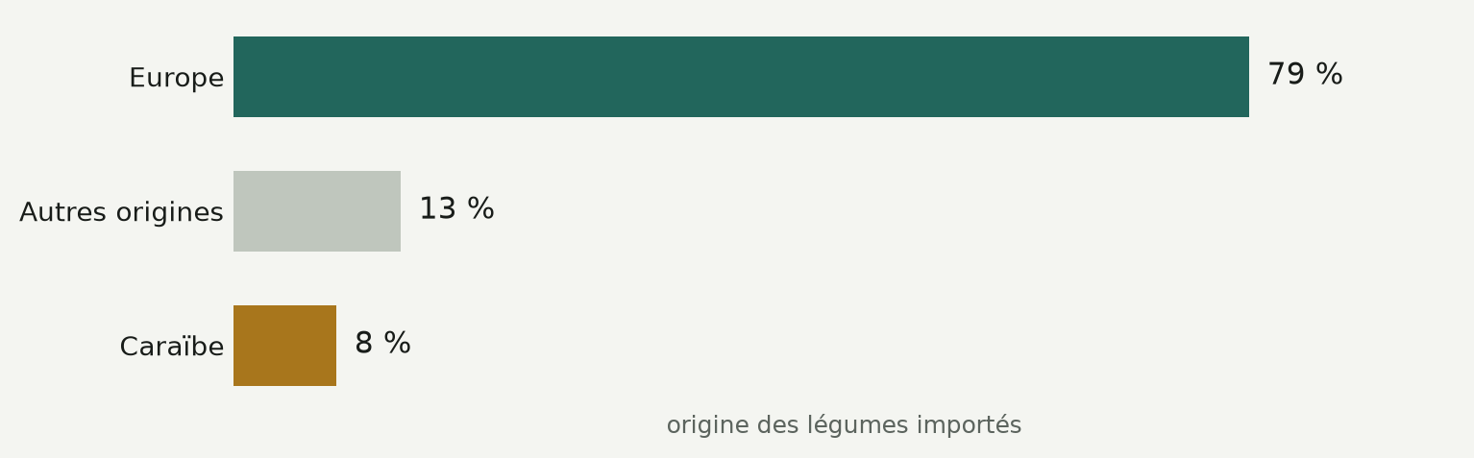
LES VERROUS
16 / 22
La Dominique est à 40 km. Rotterdam à 6 800.
— Les normes sanitaires européennes, que les productions voisines ne satisfont pas
— Le statut — membre associé des organisations caribéennes, sans les leviers d'un État
— La logistique — des flux en étoile vers l'Europe
Le seul outil tarifaire en propre : l'octroi de mer. Jusqu'à 30 points d'écart en faveur du produit local, un tiers des ressources communales — et 4,4 % du prix final des produits importés.

Slide 17
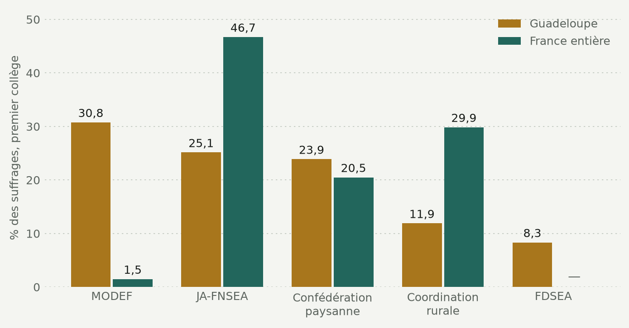
LES ACTEURS
17 / 22
Le verrou syndical hexagonal n'existe pas ici
— MODEF — premier, 12 sièges ; 1,5 % au niveau national
— JA-FNSEA — deuxième, 2 sièges ; 46,7 % et 72 chambres dans l'Hexagone
— Cinq listes, et un scrutin annulé par le tribunal administratif
Aucun interlocuteur unique ne peut bloquer la discussion — ni l'imposer.

Slide 18
LES LEVIERS
18 / 22
Où se trouvent les leviers
GUADELOUPE — LE PLUS RAPIDE
— Octroi de mer différencié
— Commande publique — cantines, restauration collective
— Mobilisation des friches, gouvernance des groupements fonciers
— Exécution du plan eau
FRANCE — L'ARGENT ET LE DROIT
— Convention canne — le revenu de 3 000 exploitations
— Dépense fiscale rhum, aide nationale au sucre
— Droit des successions — un quart de la surface agricole
— Chlordécone : reconnaissance, indemnisation, dépollution
EUROPE — LA STRUCTURE
— La clé de répartition des aides entre filières traditionnelles et diversification
— Le statut ultrapériphérique, renégocié à chaque programmation
— Les normes sanitaires — acheter, ou non, à la Dominique

Slide 19
RÉFLEXIVITÉ
19 / 22
Ce que je pensais, ce que les données disent
Aucune de ces quatre lignes n'était dans la commande de stage.
En arrivant | Après
La Guadeloupe est contaminée au chlordécone | Une aile du papillon l'est — zéro parcelle au risque maximal en Grande-Terre
Le chlordécone est un problème agronomique | C'est une décision administrative, et elle frappe le vivrier, pas l'export
Le vivrier est limité par la terre disponible | Il est limité par le débouché et par le notaire
L'aide publique soutient le revenu agricole | Elle achète de la stabilité — la marge varie en sens inverse de l'enveloppe

Slide 20
RÉFLEXIVITÉ
20 / 22
Le stage à l'épreuve des cinq axes du mastère
La formation m'a donné les outils pour construire l'instrument, et le cadre pour voir ce qui manque autour. Le stage ne m'a fait exercer que le premier.
Contextes planétaires et enjeux anthropiques | Indicateurs azote, gaz à effet de serre, eau, carbone — calculés, pas simulés
Sciences et méthodes systémiques | Agronomie, économie, foncier et environnement dans un seul programme
Modélisation de systèmes socio-écologiques | Cœur du stage. Le social y est réduit à un coefficient d'aversion au risque
Analyse multi-objectif et évaluation | Fronts par ε-contrainte, critères de décision dans l'incertain
Gouvernance et économie de la soutenabilité | C'est ma deuxième partie — et elle n'est pas dans le livrable

Slide 21
RÉFLEXIVITÉ
21 / 22
Modéliser, c'est convertir des rapports de force en paramètres
LE CHLORDÉCONE
Un scandale sanitaire, une dérogation obtenue pour protéger une filière d'exportation.
Dans le code : une règle d'éligibilité.
LES 60 % DE CANNE DE 1981
Une obligation inscrite dans un titre de propriété, issue d'un arbitrage politique.
Dans le code : une contrainte de part, écrite comme la pente.
Quand le modèle sort « 12 782 hectares de canne », plus rien ne distingue ce qui vient de l'agronomie de ce qui vient d'une décision de 1981 ou d'une dérogation de 1990.
L'assistant de programmation. Il a écrit l'essentiel des lignes. Il n'a pris aucune des décisions : mandat de parité, architecture, dispositif de scénarios, refus de moyenner, ε-contrainte.
Les deux risques. Des résultats faux mais plausibles — le défaut que je reprochais à l'outil d'origine. Et un code qui se densifie plus vite que celui qui le pilote.

Slide 22
CONCLUSION
22 / 22
Un instrument, et une carte
Un instrument dont le domaine de validité est connu, et une carte des leviers sur lesquels il peut dire quelque chose.
Il sait chiffrer ce que coûterait de déplacer l'assolement. Il ne sait pas dire qui peut le déplacer.
Je vous remercie.

Slide 23
RÉSERVE
RÉSERVE R1
D'où vient chaque chiffre
Les chiffres du modèle — 24 734 parcelles, 12 782 ha de canne simulés, les fronts — se relisent dans les dossiers de résultats du dépôt.
Chiffre | Source
+42 % sur l'alimentaire, +16 % tous postes | Insee, comparaison spatiale des prix 2022
7 200 exploitations, 31 836 ha de SAU | Recensement agricole 2020, Agreste / DAAF
3 087 exploitations de canne, 12 417 ha | Agreste / DAAF, RA 2020
14 200 ha à risque, ≈ 7 300 cultivés | DAAF Guadeloupe, cartographie chlordécone
Interdiction 1990, dérogation jusqu'en 1993 | Assemblée nationale, rapport n° 2440 (2019)
Aide canne 447 €/ha | décret n° 2023-42 du 30 janvier 2023
Octroi de mer : 30 pts, échéance 2027 | décision (UE) 2021/991
Chiffre | Source
Octroi de mer = 4,4 % du prix final | étude AMF / ACCD'OM, janvier 2025
Taxe « à bout de souffle », 1,6 Md€ | Cour des comptes, mars 2024
Rhum : 153 000 HAP, ≈ 78,6 M€ (2011) | Douane ; Sénat, textes E3571 et E6630
9 000-10 000 ha de friches, 450 jeunes | Sénat, rapport n° 799 (2023)
Chambres d'agriculture 2025 | ministère de l'Agriculture, résultats officiels
79 % Europe / 8 % Caraïbe | DEAL Guadeloupe, diagnostic alimentaire
> 80 % du prix de la canne, Gardel 85 % | presse — ordre de grandeur, annoncé comme tel

Slide 24
RÉSERVE
RÉSERVE R2
Combien de temps dure une résolution ?
Facteur 11 à taille constante. L'estimateur annonce donc une fourchette, jamais un point.
Démarrage à chaud au-delà de ≈ 309 000 binaires : 720 s à froid contre 209 s à chaud, objectif identique. Chaque amorce est auditée — le solveur rejette une amorce infaisable en silence.
Configuration | Binaires | Résolutions | Plus rapide | Plus lente | Moyenne | Dispersion
Calibration | 308 847 | 7 | 327 s | 3 625 s | 1 448 s | 91 %
Prospective | 331 044 | 13 | 2 505 s | 10 856 s | 7 043 s | 49 %

Slide 25
RÉSERVE
RÉSERVE R3
L'écart par culture
4 / 11
cultures sous le seuil
77,1 %
de la surface bien reproduite
Les quatre cultures qui passent portent l'essentiel de la surface. Quelques dizaines d'hectares suffisent à faire exploser un pourcentage sur un petit poste.
Cause commune : des rendements potentiels, 1 à 4 fois ceux du territoire. Le melon, seule culture à itinéraire unique, est la seule ligne où les deux coïncident.
Culture | Écart | Culture | Écart
Canne à sucre | 0,2 % | Jachère | 32,7 %
Prairie | 0,2 % | Banane créole | 67,5 %
Maraîchage | 5,7 % | Igname | 77,9 %
Banane export | 6,6 % | Arboriculture | 90,2 %
Verger | 97,4 % | Melon | 97,8 %
Ananas | 247,6 %

Slide 26
RÉSERVE
RÉSERVE R4
Un kilogramme d'azote n'a pas le même prix sous deux politiques
15,73
€/kg — configuration de référence
8,01
€/kg — politique agroécologique
Moins cher à retirer sous une politique déjà contraignante : les usages les plus intensifs sont déjà écartés.
Pourquoi tracer le front. Les prix duaux valaient 19,69 et 19,76 €/kg : lus seuls, ils auraient fait conclure à l'égalité des coûts marginaux. Un dual donne une pente locale, un front donne le coût sur tout l'intervalle.
Figer les entiers ne marche pas ici : le modèle est purement binaire, tous les duaux vaudraient zéro. Ce sont les duaux de la relaxation linéaire qui sont lus.

Slide 27
RÉSERVE
RÉSERVE R5
Dix politiques, douze forçages, quatorze cellules résolues
Budget de calcul gelé volontairement. « Jamais calculé » est affiché comme tel : une case vide n'est pas une infaisabilité.
Bifurcation agroécologique | jamais
Transition agroécologique | résolue
Écophyto réglementaire | résolue
Verdissement incitatif | résolue
Statu quo — témoin | résolue
Intensification modérée | jamais
Austérité budgétaire | résolue
Accélérationnisme industriel | jamais
Dérégulation totale | résolue
Souveraineté alimentaire | résolue
Conjoncture favorable | jamais
Nominal — forçage nul | résolu
Dérive climatique · choc sanitaire | jamais
Cyclone majeur | résolu
Sécheresse sévère | jamais
Inflation alimentaire | résolu
Retrait des aides · effondrement export | jamais
Choc sur les intrants | résolu
Artificialisation des terres | jamais
Crise systémique | résolu

Slide 28
RÉSERVE
RÉSERVE R6
Cinq pièges que le dispositif signale
— Un indicateur qu'une contrainte fixe est une hypothèse, pas un résultat. Noter une politique sur le plafond qu'elle s'est donné est circulaire.
— Un score composite mesure la finesse du découpage s'il n'est pas équilibré par famille d'indicateurs.
— Deux résiliences, jamais additionnées. L'exposition d'une allocation figée ; la capacité d'adaptation sous contrainte politique.
— 25 variantes maraîchères sont indiscernables pour le modèle : une contrainte qui les distingue est satisfaite par réétiquetage.
— Un point dominé signale une résolution non convergée, pas une découverte : serrer une contrainte ne peut pas améliorer l'objectif.

Slide 29
RÉSERVE
RÉSERVE R7
Le socle européen, et sa contradiction interne
— Article 349 du traité — autorise des dérogations douanières, fiscales, agricoles et d'aides d'État pour les régions ultrapériphériques
— Règlement (UE) n° 228/2013 — l'instrument : le programme POSEI
— ≈ 280 M€ de fonds européens par an pour la France, plus une enveloppe nationale
Deux jambes. L'une soutient les productions locales. L'autre, ≈ 27 M€/an, subventionne l'importation de produits européens et d'intrants — notamment l'alimentation du cheptel.
Ces aides représentent de l'ordre des trois quarts de la marge brute agricole. Quand le modèle maximise une marge, il maximise surtout une décision administrative.

Slide 30
RÉSERVE
RÉSERVE R8
L'agriculture recule, la disposition au changement est mesurée
−25 %
exploitations, 1990-2000
−36 %
2000-2010
−7 %
2010-2020
La surface agricole, elle, est stable. Les exploitations spécialisées en canne reculent de 30 %, l'élevage bovin progresse.
— Blazy et al. (2011) — les planteurs valorisent l'association de cultures et la jachère améliorée, mais pas la variété nouvelle tolérante
— L'obstacle n'est pas le refus du changement, c'est la nature du changement proposé
— Travaux récents de l'unité : co-conception, agriculteurs-passeurs, micro-fermes
Ce qui manque n'est pas la volonté : c'est le débouché, le foncier et l'eau.

Slide 31
RÉSERVE
RÉSERVE R9
1^er octobre 2017 : cinquante ans de protection s'arrêtent
— De 1968 à 2017, le marché européen du sucre est organisé par quotas, avec un accès garanti pour l'outre-mer
— Concurrence frontale avec la betterave européenne, dont la production bondit de 16,8 à 20,2 Mt dès la première campagne libéralisée
— ≈ 60 % du sucre ultramarin part en raffinerie pour devenir du sucre blanc — le segment le plus exposé
— Les 40 % restants sont des sucres spéciaux : la niche, elle, tient
— Sénat, 2016 : « Sucre des régions ultrapériphériques en danger »
Canne antillaise et betterave sont toutes deux subventionnées — l'une au titre de la politique agricole commune, l'autre au titre d'une dérogation. Une politique se défend ; une exception se renégocie.

Slide 32
RÉSERVE
RÉSERVE R10
Une clause de propriété de 1981, devenue règle agronomique dans le code
38
groupements fonciers agricoles
≈ 9 000 ha
et ≈ 800 exploitants
60 %
de canne obligatoires
L'exploitant est fermier d'un groupement dont il détient ≈ 40 % des parts ; SAFER, Crédit Agricole et département détiennent le reste.
Activer cette contrainte rend le modèle infaisable sur les données de 2017 — la même infaisabilité que dans le modèle d'origine. La règle de 1981 et l'assolement d'aujourd'hui ne sont pas compatibles.
Fait contre-intuitif : sur 4 799 parcelles sous clause de canne, 46 seulement sont au risque chlordécone maximal. Deux héritages, deux géographies distinctes.

